Slide 1

Dual-scale Enhanced and Cross-generative
Consistency Learning for Semi-supervised Medical
Image Segmentation
PR,2025

Slide 2

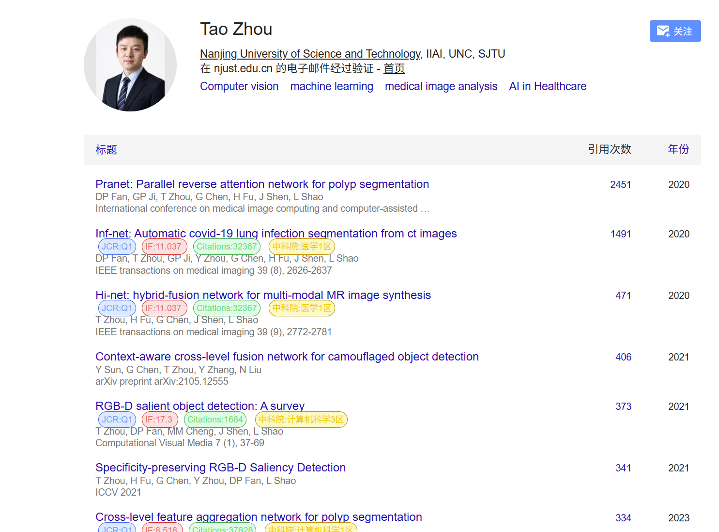

Slide 3
研究背景
病灶存在形状、大小、位置的显著差异
尺度变化是核心挑战之一
现有半监督方法对多尺度信息利用不充分
尺度增强一致性
交叉生成一致性
跨级特征融合、双尺度互补融合

Slide 4
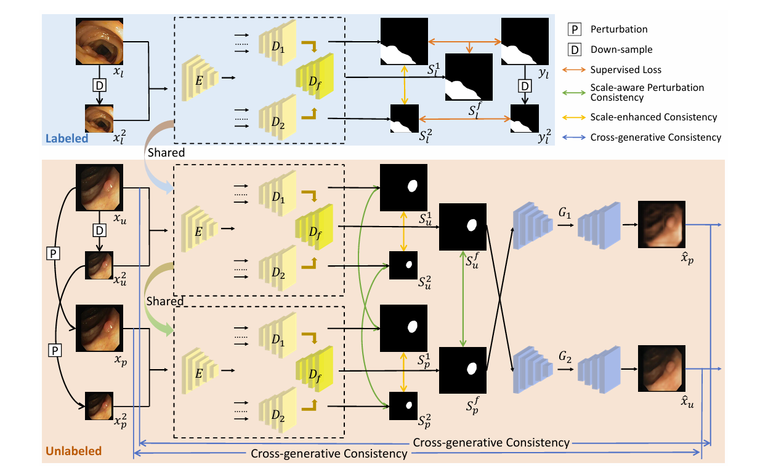
整体框架

Slide 5
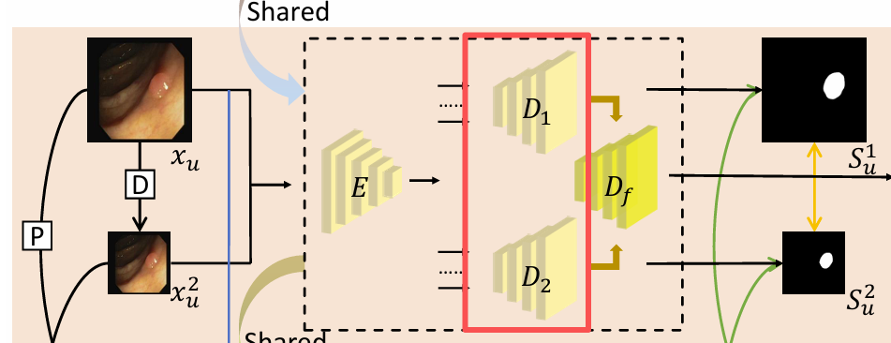
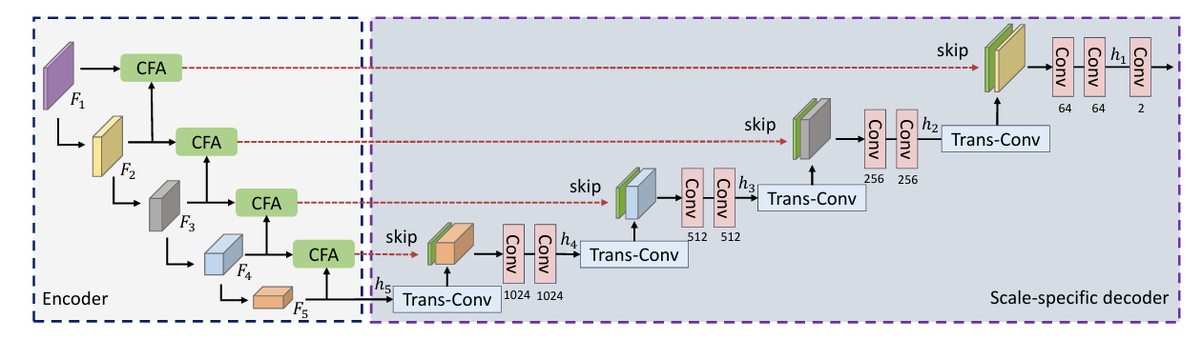
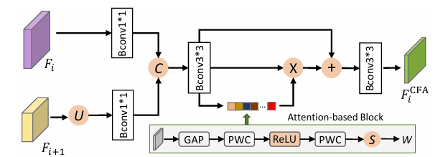
尺度增强一致性(SC)

Slide 6
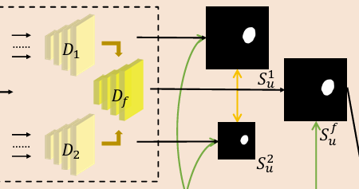
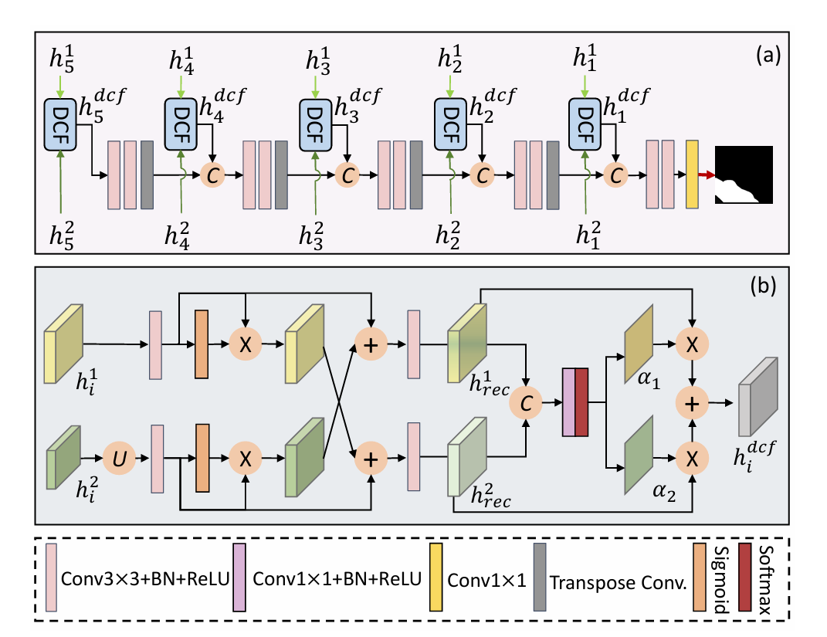
双尺度互补融合(DCF)

Slide 7
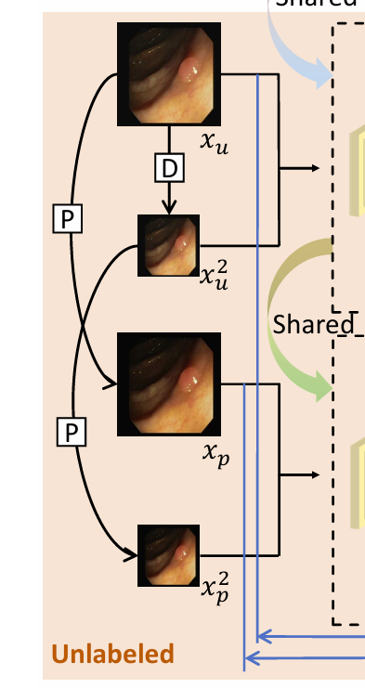
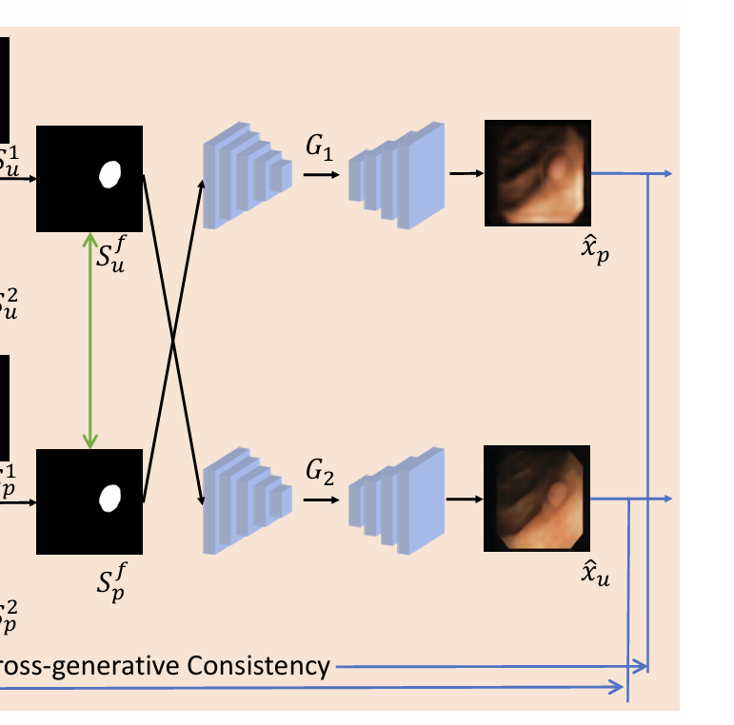

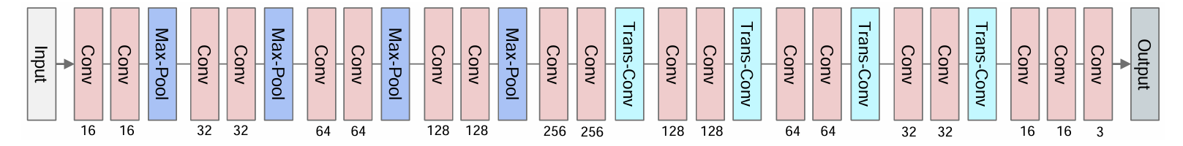
交叉生成一致性(CC)

Slide 8
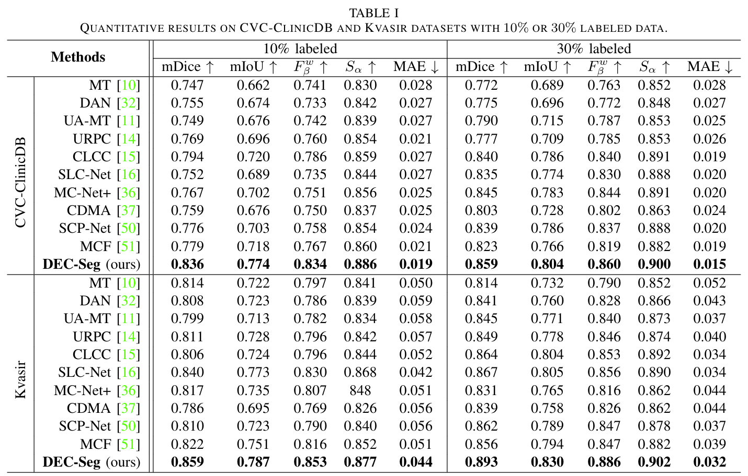
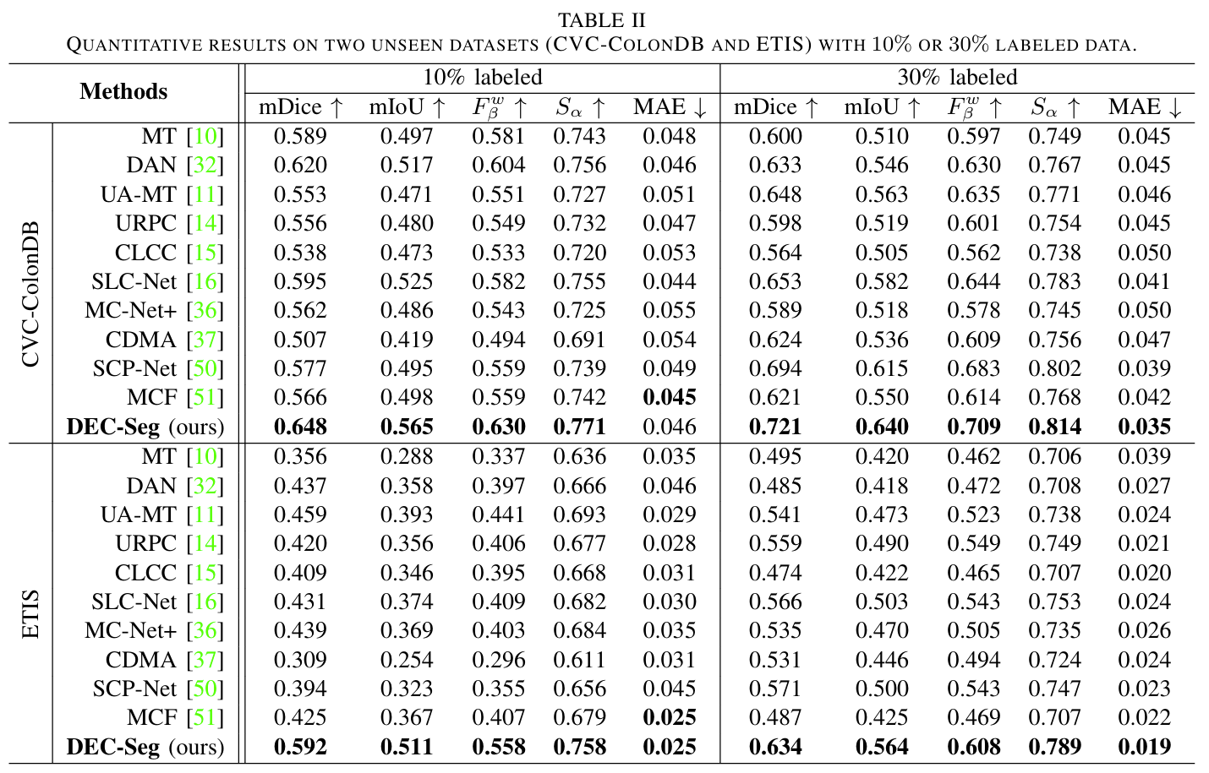
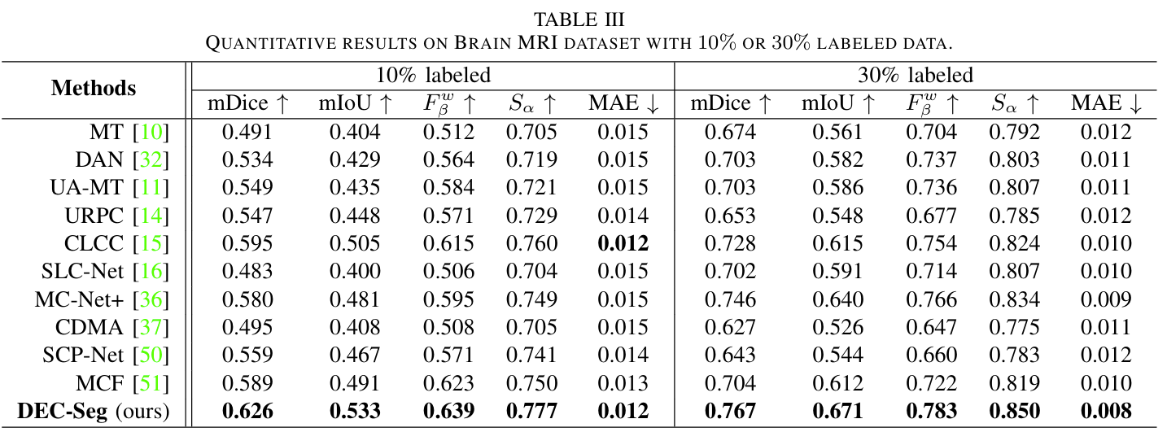
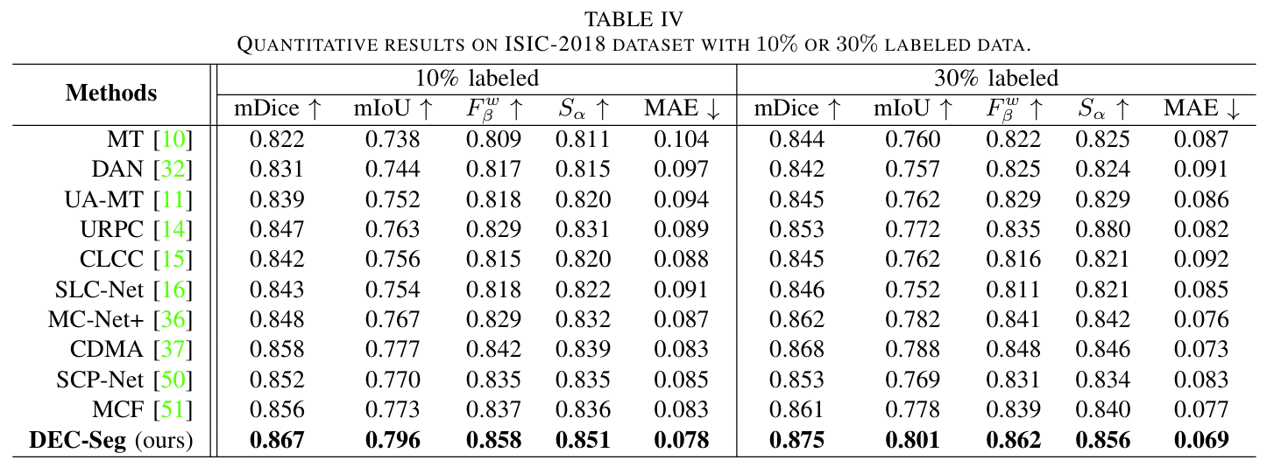
实验结果

Slide 9
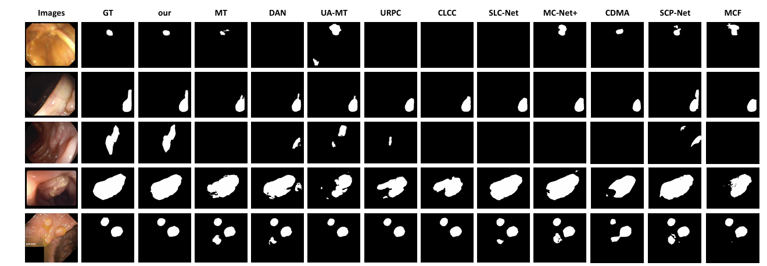
实验结果

Slide 10
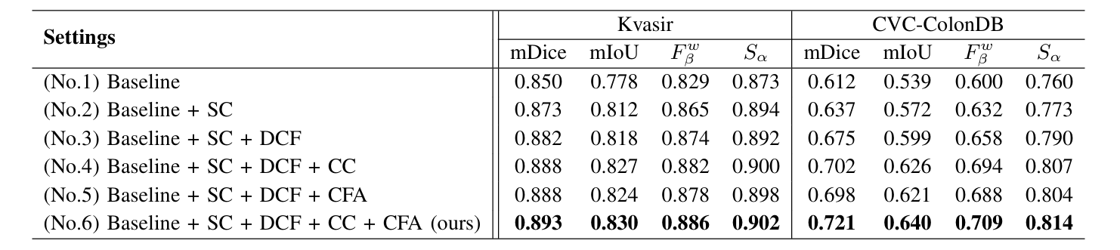
消融实验

Slide 11
总结
尺度增强一致性
通过跨尺度相互监督（原始尺度与下采样尺度互相学习），提升模型对病灶大小变化的鲁棒性。
创新点
交叉生成一致性
通过分割图反向重建原图，形成闭环监督，迫使模型保留图像的完整结构信息，同时增强对颜色的鲁棒性。
跨级特征聚合模块
融合编码器中相邻两层特征，采用注意力机制+残差连接，实现高层语义与低层细节的有效互补。
双尺度互补融合模块
对两个尺度专用解码器的特征进行可学习的智能融合。

